Slide 1
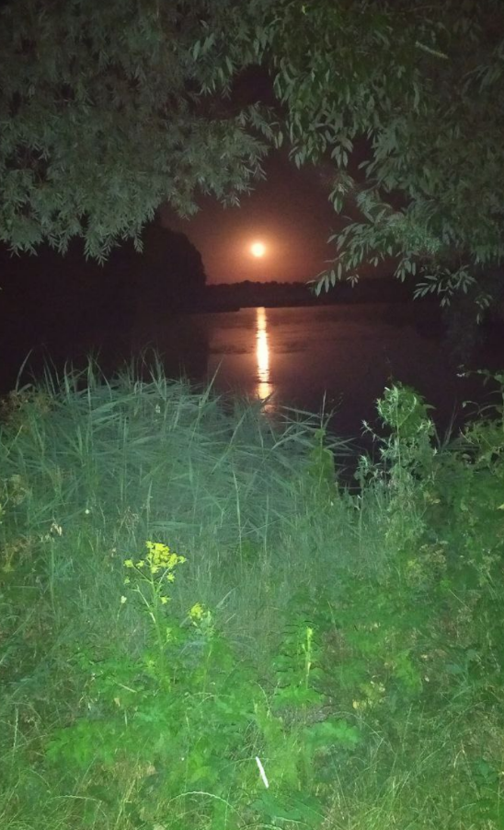
ОЦІНКА АНТРОПОГЕННОГО ВПЛИВУ НА р. ЛИПКА МЕТОДОМ БІОІНДИКАЦІЇ
Роботу виконала:
Тяглова Маргарита Петрівна,
учениця 9 класу Конотопського ліцею №10 Конотопської міської ради Сумської області
Науковий керівник:
Гостєв Олександр Сергійович, учитель біології Конотопського ліцею №10 Конотопської міської ради Сумської області

Slide 2
МЕТА ДОСЛІДЖЕННЯ:
оцінити антропогенний вплив на р. Липка методом біоіндикації
ОБ'ЄКТ ДОСЛІДЖЕННЯ: річка Липка.
ПРЕДМЕТ ДОСЛІДЖЕННЯ:
екологічний стан р. Липка.

Slide 3
ЗАВДАННЯ ДОСЛІДЖЕННЯ:
● опрацювати наукову літературу з теми дослідження;
● проаналізувати фізико-географічні умови положення р. Липка;
● розглянути види і методи біоіндикації водних екосистем;
● визначити екологічний стан р. Липка методом біоіндикації;
● оцінити антропогенний вплив на р. Липку.

Slide 4
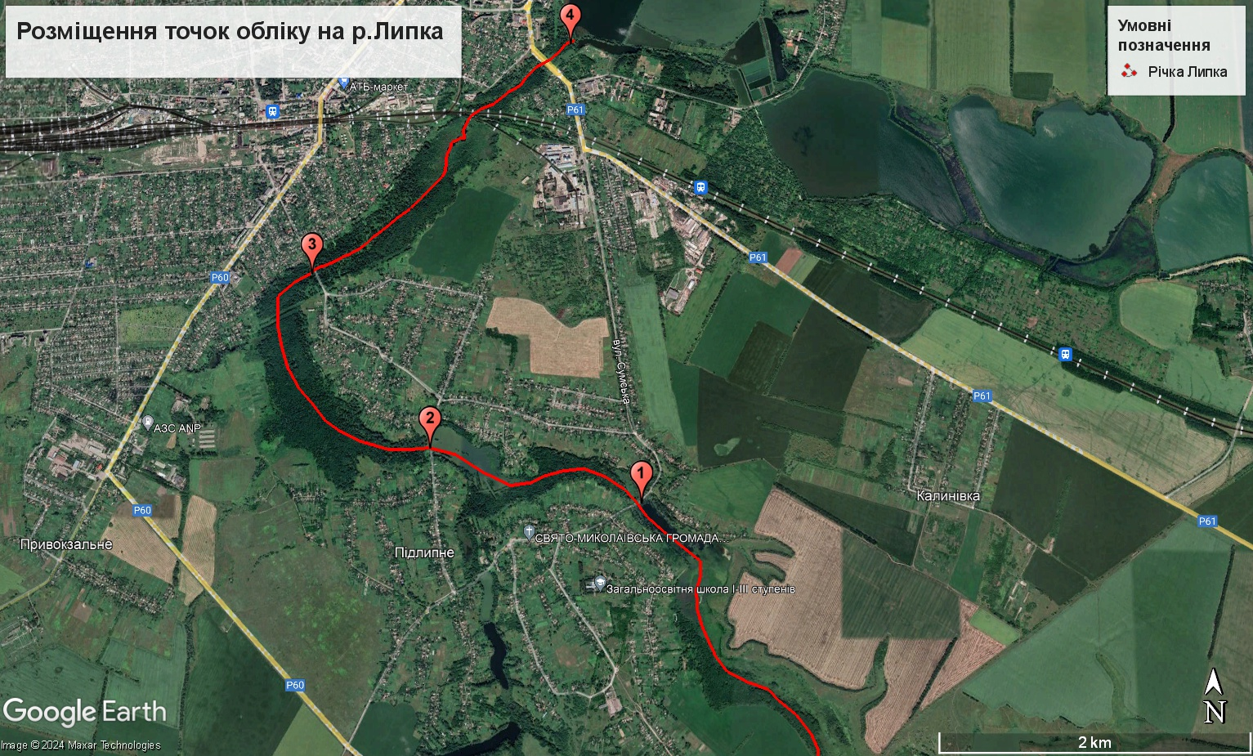
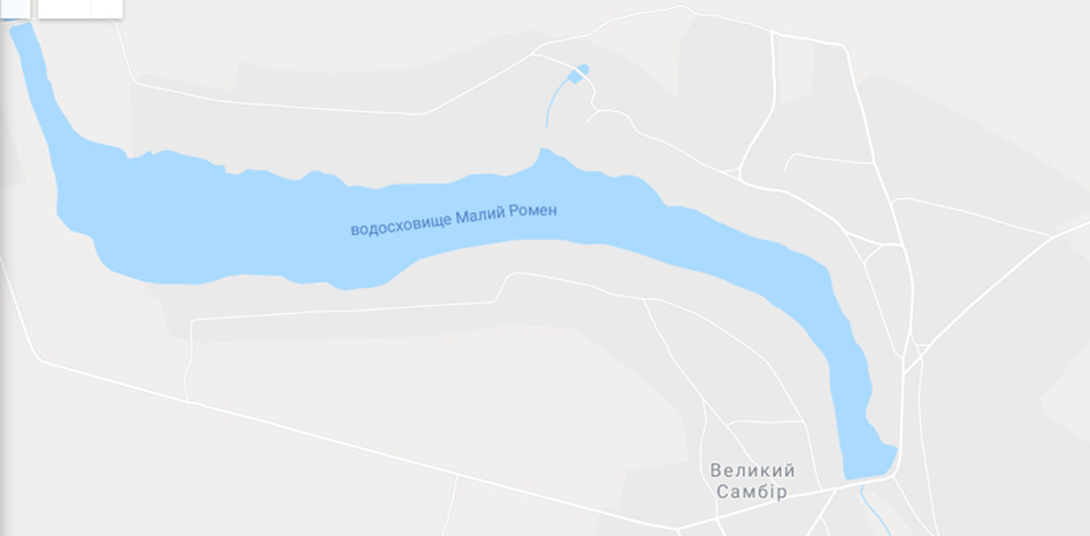
Розміщення ТОЧОК ОБЛІКУ НА р. Липка

Slide 5
ІНДИКАТОРНІ ГРУПИ МАКРОБЕЗХРЕБЕТНИХ ЗА ІНДЕКСОМ мАЙЄРА

Slide 6
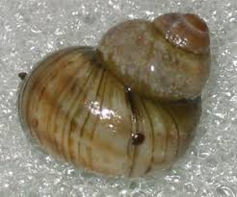
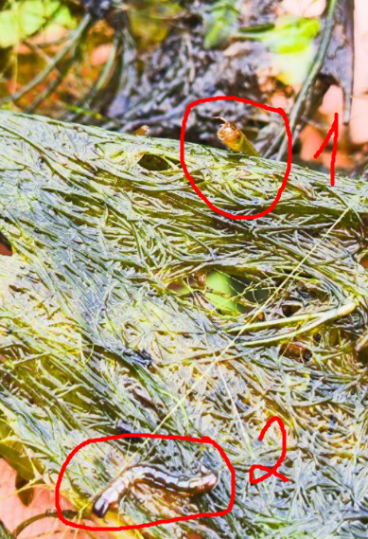
Види – індикатори , які виявлені під час дослідження (1 точка обліку)
Живородка річкова - Viviparus viviparus
Рак вузькопалий - Astacus leptodactylus
Личинки волохокрильця (1) та комара-дзвінця (2)
Личинка бабки

Slide 7
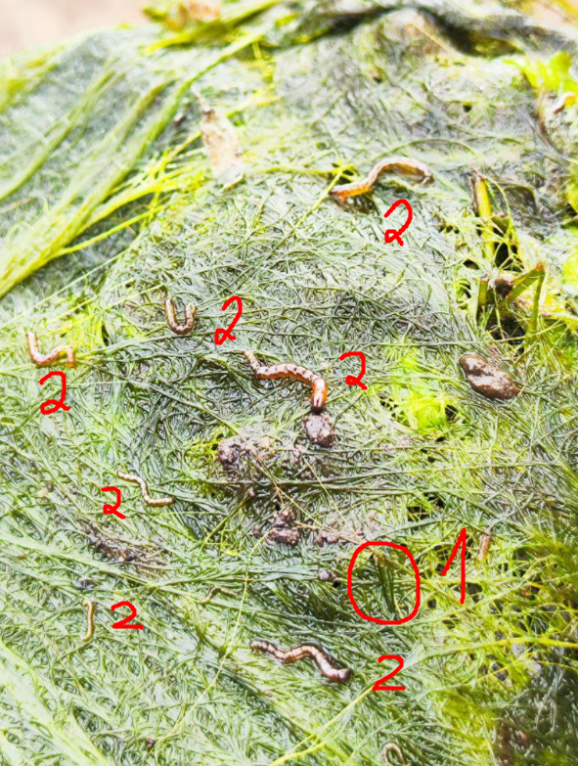
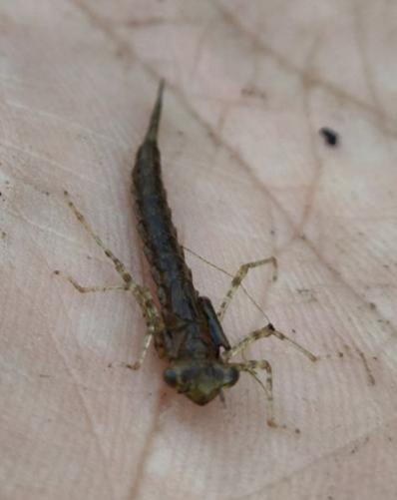
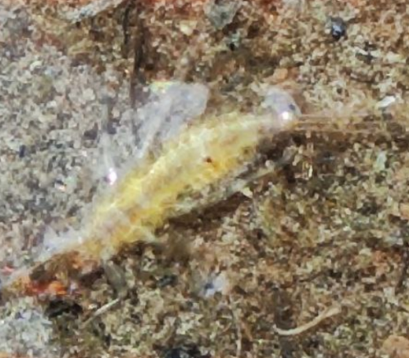
Види – індикатори , які виявлені під час дослідження (2 точка обліку)
Личинки волохокрильця (1) та комара-дзвінця (2)
Личинка бабки
Личинка одноденки

Slide 8
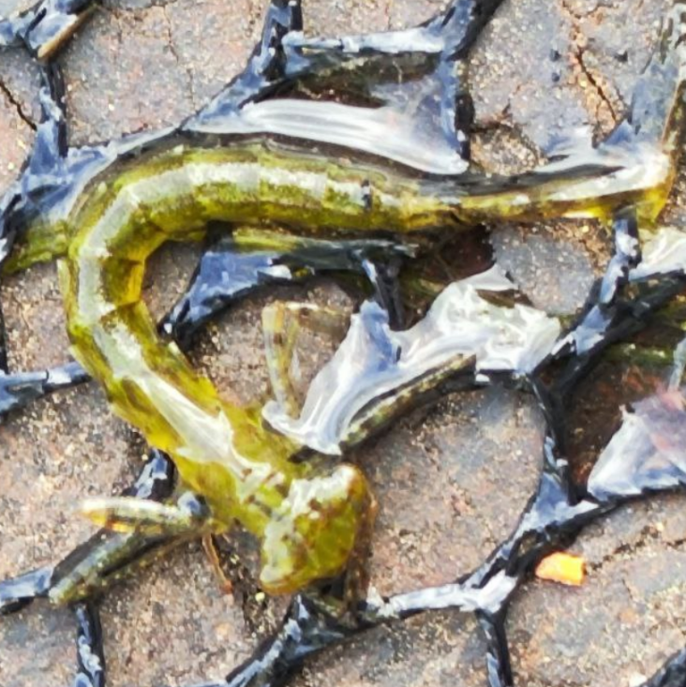
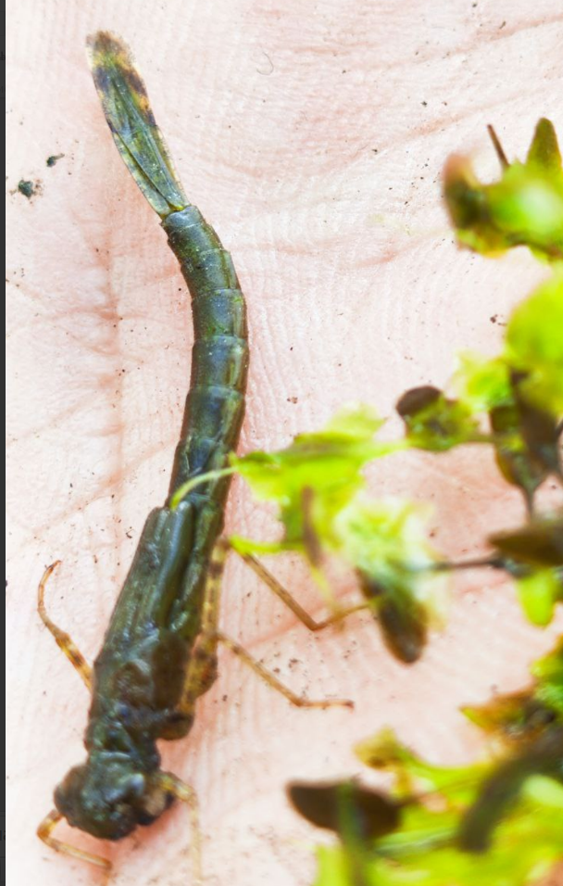
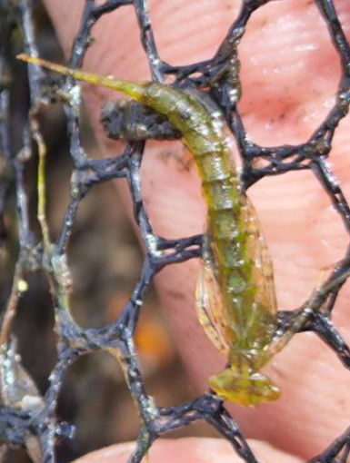
Види – індикатори , які виявлені під час дослідження (3 точка обліку)
Личинки бабок

Slide 9
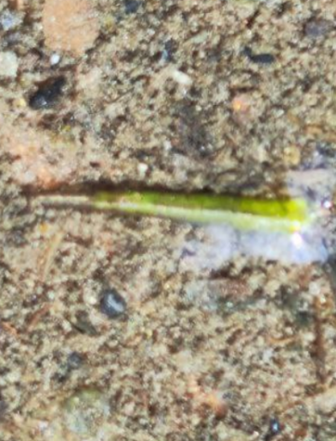
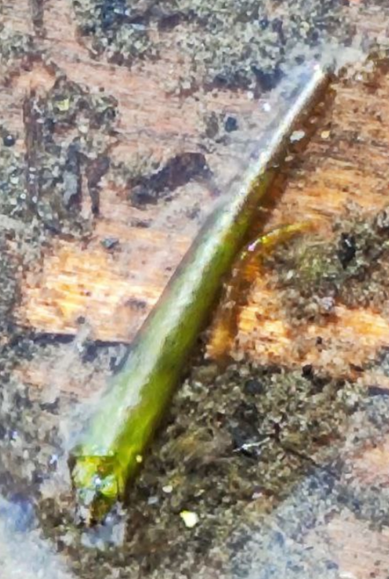
Види – індикатори , які виявлені під час дослідження (3 точка обліку)
Личинки волохокрильця та комара-дзвінця

Slide 10
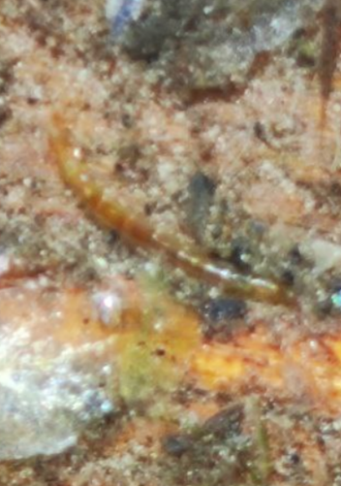
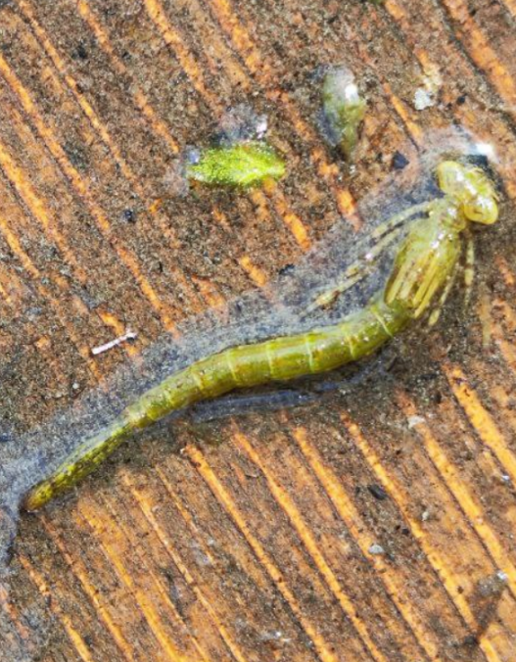
Види – індикатори , які виявлені під час дослідження (4 точка обліку)
Личинка комара-дзвінця
Личинка бабки

Slide 11
Результати дослідження
Точка облі-ку | Безхребетні чистих водойм (А) |  | Безхребетні помірно забруднених вод (В) |  |  |  | Безхребетні забруднених вод
 | Личинки одноде-нок | Личин ки волохо-крильців | Боко-плави | Річко-вий рак | Личин-ки бабок | Живо-родки | Личинки комарів-дзвінців | Водя-ний віслю-чок | Ставко-вики, котушки
1 | + | + | + | + | + | + | + | + | +
2 | + | + | + |  | + | + | + | + | +
3 |  | + | + |  | + | + | + | + | +
4 |  |  | + |  | + |  | + | + | +

Slide 12
Обрахунок Індекса майєра
Загальна формула
S=A*3+B*2+C*1, де
А,В,С – індикаторні групи організмів
S=2*3+4*2+3*1=17
S= 2*3+3*2+3*1=15
S=1*3+3*2+3*1=12
S=2*2+3*1=7

Slide 13
Загальні результати
Точка обліку | Індекс Майєра | Сапробність | Клас якості води | Ступінь забруднення
1 | 17 | Олігосапробна зона | ІІ | Чиста водойма
2 | 15 | β-мезосапробна зона | ІІІ | Помірно-забруднена
3 | 12 | β-мезосапробна зона | ІІІ | Помірно-забруднена
4 | 7 | α-мезосапробна або полісапробна зони | IV-V | Водойма забруднена

Slide 14
вИСНОВКИ
Під час дослідження точки обліку на р. Липка були розміщені таким чином, щоб максимально охопити територію села Підлипне та околиці промислового району міста Конотоп, щоб дослідити антропогенний вплив на річку Липка.
2. Під час дослідження виявлені наступні види – індикатори, що належать до групи макробезхребетних - Рак вузькопалий (Astacus leptodactylus), Живородка річкова (Viviparus viviparus), личинки одноденок, личинки волохокрильців, бокоплави, личинки бабок, личинки комарів-дзвінців, ставковики, водяні віслючки.
3. За індексом Майєра дані види – індикатори свідчать про те, що вода в р. Липка змінює ступінь забруднення від чистої з 2 класом якості в першій точці обліку до забрудненої з 4-5 класом якості в четвертій точці обліку.
4. Проаналізувавши отримані дані ми дійшли висновку, що р.Липка піддається посиленому антропогенному впливу – найчистіша вода в першій точці обліку, яка розміщена на початку села Підлипне відносно русла річки. Із проходженням річки через село вода у ній поступово забруднюється, і пік забруднення відбувається після проходження через промисловий район міста Конотоп , де розміщені м’ясокомбінат, елеватор і низка інших підприємств.

Slide 15
Дякую за увагу

